Slide 1

Сетевое программирование и веб-запросы. Парсинг данных
Занятие №22

Slide 2
1. Что такое Http?

Slide 3
Что такое Http?
HTTP — широко распространённый протокол передачи данных, изначально предназначенный для передачи гипертекстовых документов (то есть документов, которые могут содержать ссылки, позволяющие организовать переход к другим документам).
Аббревиатура HTTP расшифровывается как HyperText Transfer Protocol, «протокол передачи гипертекста». В соответствии со спецификацией OSI, HTTP является протоколом прикладного (верхнего, 7-го) уровня. Актуальная на данный момент версия протокола, HTTP 1.1, описана в спецификации RFC 2616.

Slide 4
Что такое Http?
Протокол HTTP предполагает использование клиент-серверной структуры передачи данных. Клиентское приложение формирует запрос и отправляет его на сервер, после чего серверное программное обеспечение обрабатывает данный запрос, формирует ответ и передаёт его обратно клиенту. После этого клиентское приложение может продолжить отправлять другие запросы, которые будут обработаны аналогичным образом.
Задача, которая традиционно решается с помощью протокола HTTP — обмен данными между пользовательским приложением, осуществляющим доступ к веб-ресурсам (обычно это веб-браузер) и веб-сервером. На данный момент именно благодаря протоколу HTTP обеспечивается работа Всемирной паутины.
Также HTTP часто используется как протокол передачи информации для других протоколов прикладного уровня, таких как SOAP, XML-RPC и WebDAV. В таком случае говорят, что протокол HTTP используется как «транспорт».
API многих программных продуктов также подразумевает использование HTTP для передачи данных — сами данные при этом могут иметь любой формат, например, XML или JSON.
Как правило, передача данных по протоколу HTTP осуществляется через TCP/IP-соединения. Серверное программное обеспечение при этом обычно использует TCP-порт 80 (и, если порт не указан явно, то обычно клиентское программное обеспечение по умолчанию использует именно 80-й порт для открываемых HTTP-соединений), хотя может использовать и любой другой.

Slide 5
2. Что такое веб-сервер и веб-клиент?

Slide 6
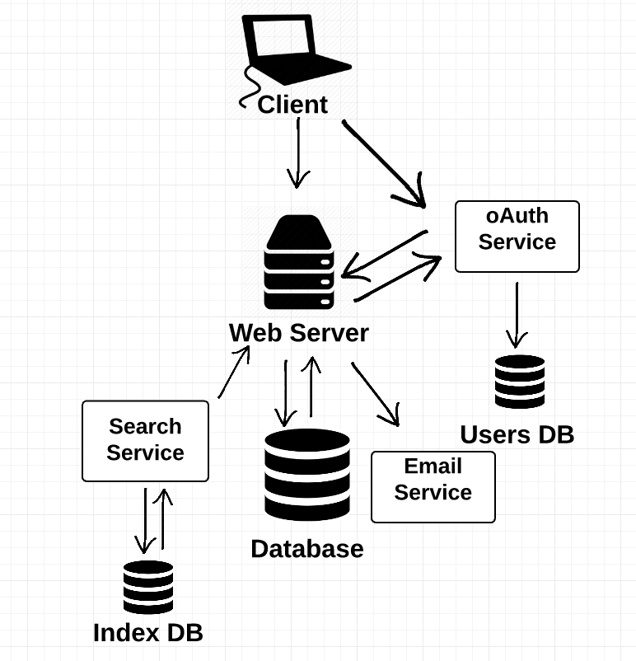
Что такое веб-сервер и веб-клиент?
Веб-сервер — сервер, принимающий HTTP-запросы от клиентов, обычно веб-браузеров, и выдающий им HTTP-ответы, как правило, вместе с HTML-страницей, изображением, файлом, медиа-потоком или другими данными.
Веб-сервером называют как программное обеспечение, выполняющее функции веб-сервера, так и непосредственно компьютер (см.: Сервер (аппаратное обеспечение)), на котором это программное обеспечение работает.
Клиент, которым обычно является веб-браузер, передаёт веб-серверу запросы на получение ресурсов, обозначенных URL-адресами. Ресурсы — это HTML-страницы, изображения, файлы, медиа-потоки или другие данные, которые необходимы клиенту. В ответ веб-сервер передаёт клиенту запрошенные данные. Этот обмен происходит по протоколу HTTP.
Веб-приложение — клиент-серверное приложение, в котором клиентом выступает браузер, а сервером — веб-сервер. Логика веб-приложения распределена между сервером и клиентом, хранение данных осуществляется, преимущественно, на сервере, обмен информацией происходит по сети. Одним из преимуществ такого подхода является тот факт, что клиенты не зависят от конкретной операционной системы пользователя, поэтому веб-приложения являются межплатформенными сервисами.

